Slide 1
掃地機器人 單元二
設計：陳願慈、胡敬依、江涵溱、蘇佳伶
指導：許衷源

Slide 2
目錄
單元二
1.倒車雷達

Slide 3

如果超音波可以偵測到物體的距離，且熟悉了超音波的原理，我們還可以嘗試更多好玩的作法，例如：倒車雷達

Slide 4
小朋友，當爸爸媽媽在停車時，有沒有聽過車子發出「嗶嗶嗶」的聲音呢？

Slide 5
牛刀小試
小朋友，我們試試看讓超音波感測器在接近物體時發出聲音，越接近物體時，聲音越急促。

Slide 6
程式撰寫
超音波感測器倒車雷達

Slide 7
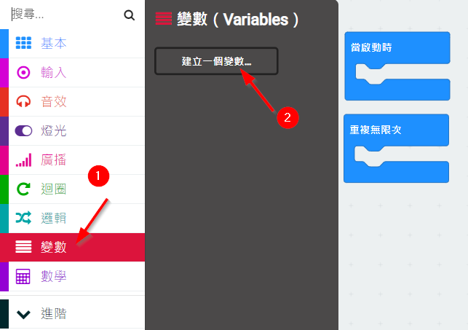
1.點選變數
2.建立一個變數

Slide 8
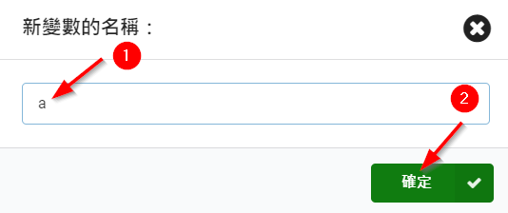
1.將變數名稱設為a
2.按下確定

Slide 9
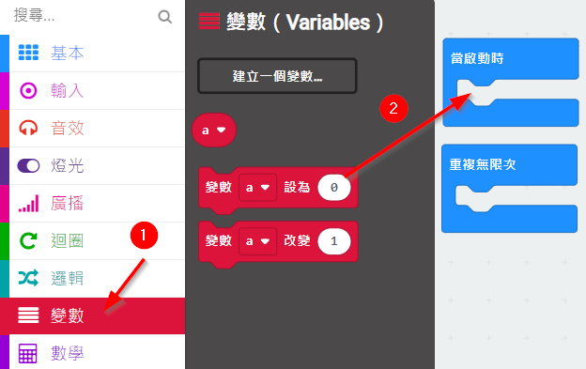
1.選擇變數
2.將變數a設為0拖至當啟動時

Slide 10
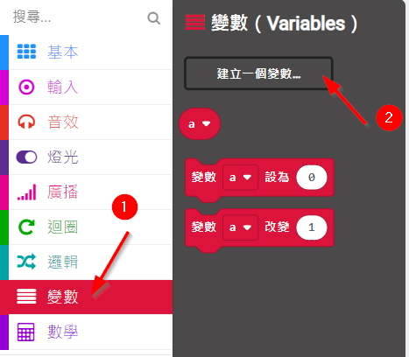
1.點選變數
2.再建立一個變數

Slide 11
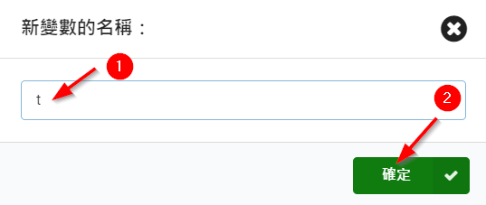
1.將變數名稱設為t
2.按下確定

Slide 12
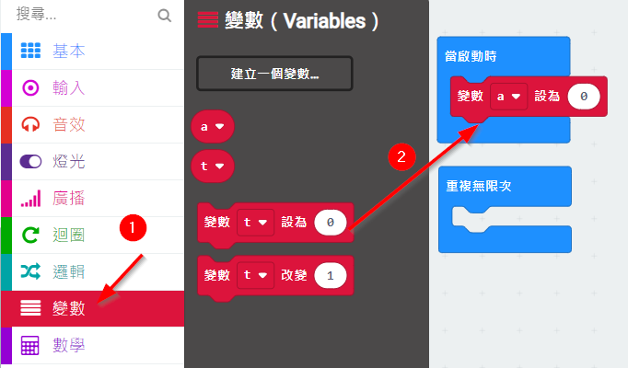
1.選擇變數
2.將變數t設為0拖至當啟動時

Slide 13
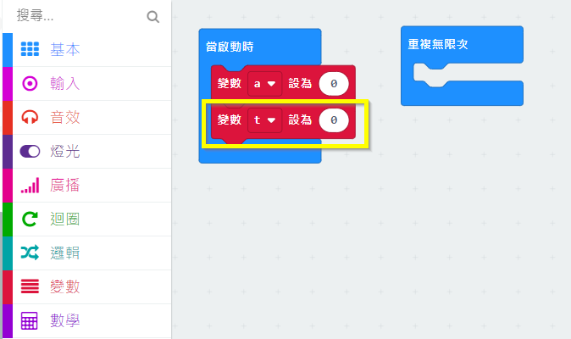
1.將變數t設為0改成變數t設為1000

Slide 14
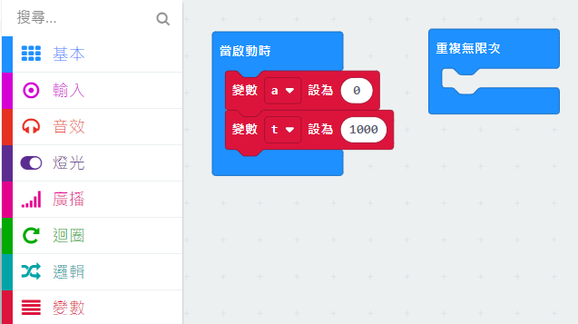
1.完成如右圖

Slide 15
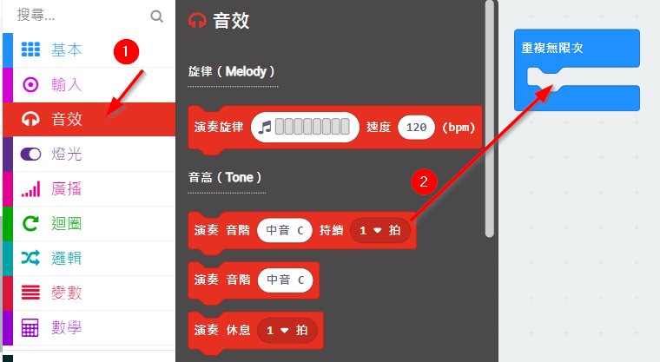
1.選擇音效
2.將演奏音階...持續..拍拖至重複無限次

Slide 16
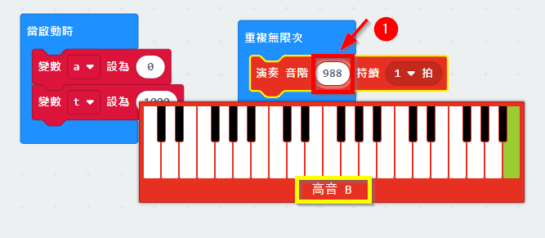
1.點選積木中的演奏音階將音階改成高音B

Slide 17
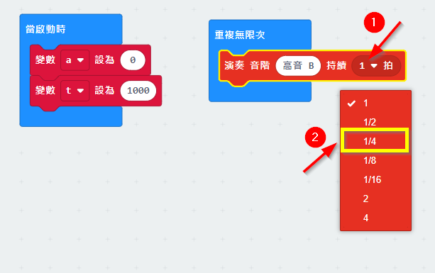
1.點選積木中的演奏音階...持續..拍
2.將1拍改成1/4拍

Slide 18
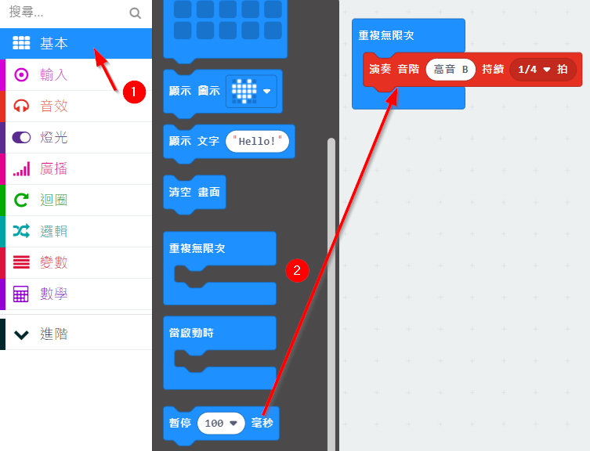
1.點選基本
2.將暫停100毫秒拖至重複無限次

Slide 19
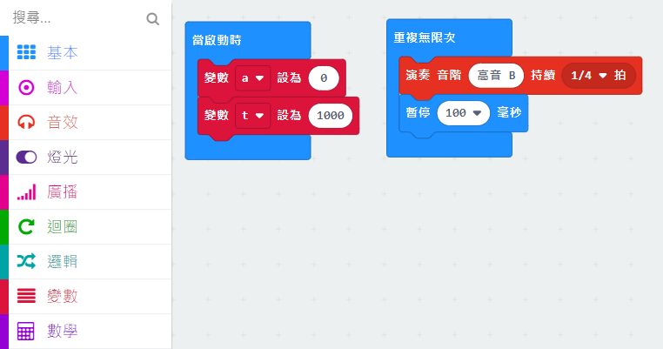
1.完成如右圖

Slide 20
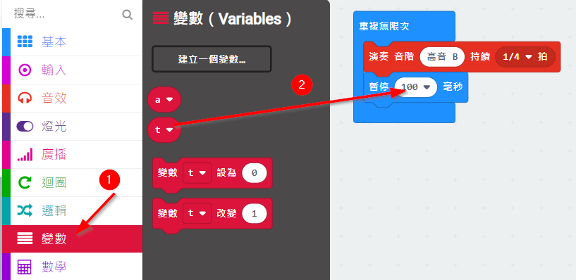
1.選擇變數
2.將變數t拖至暫停100毫秒積木中

Slide 21
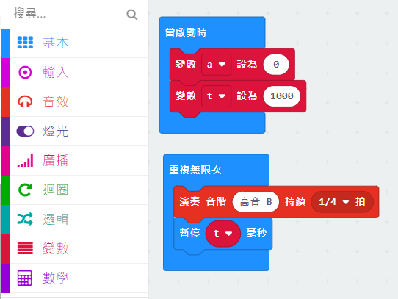
1.完成如右圖

Slide 22
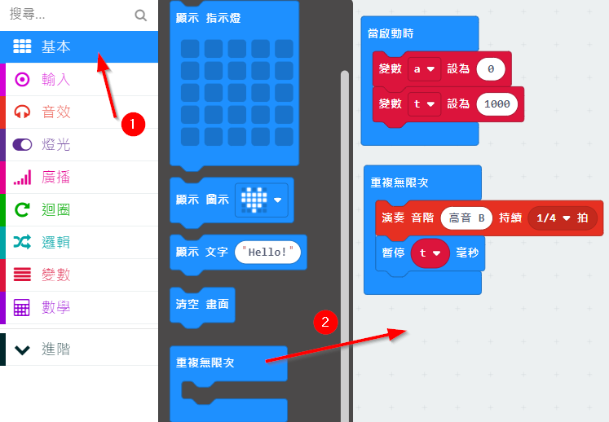
1.點選基本
2.將重複無限次拖至空白處，新增重複無限次積木

Slide 23
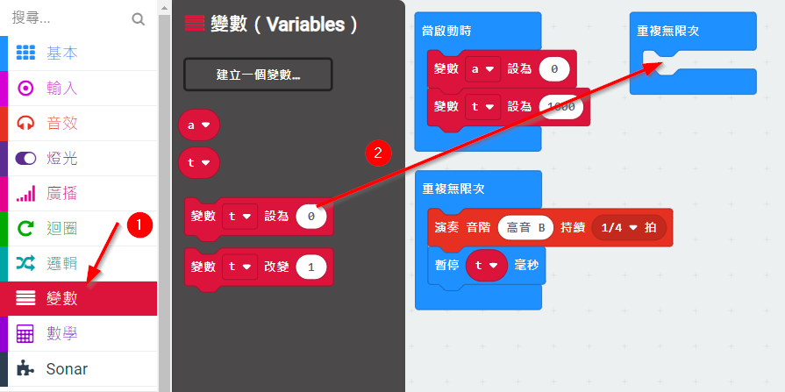
1.選擇變數
2.將變數t設為0拖至重複無限次

Slide 24
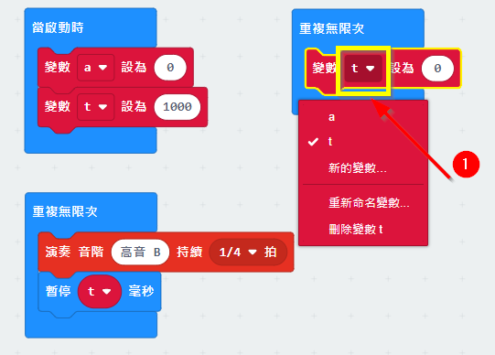
1.將變數t設為0改成變數a設為0

Slide 25
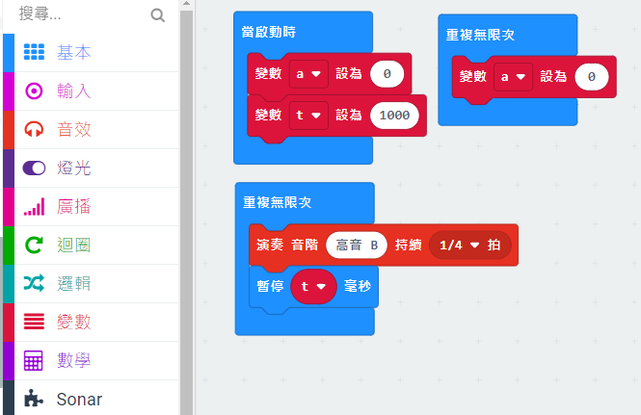
1.完成如右圖

Slide 26
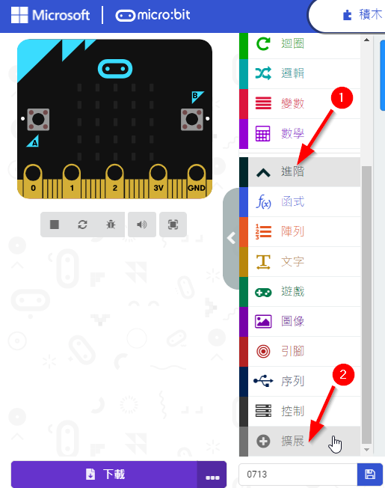
增加超音波感測器積木
1. 點選進階
2. 點選擴展

Slide 27
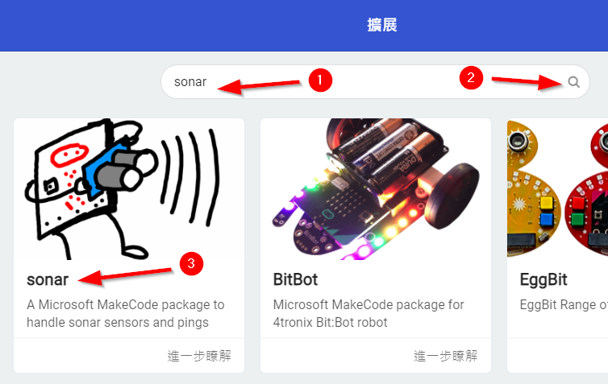
1. 輸入Sonar
2. 點下搜尋
3. 點選Sonar

Slide 28
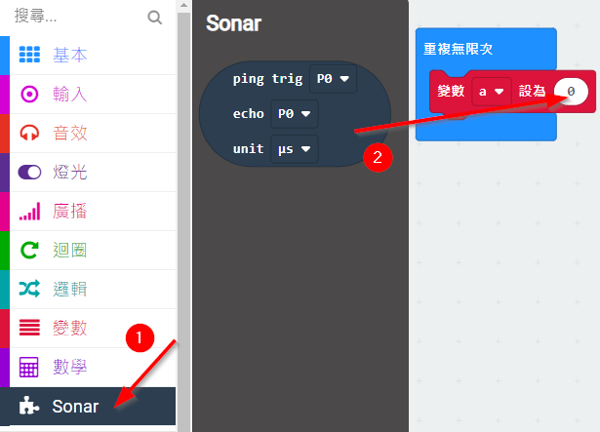
1.點選sonar
2.將sonar拖至變數a設為0

Slide 29
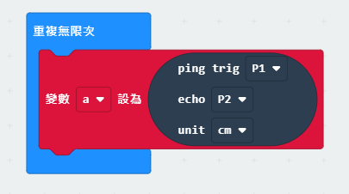
1. 更改變數a積木的數值
ping trig 改為 P1
echo改為 P2
unit改為 cm

Slide 30
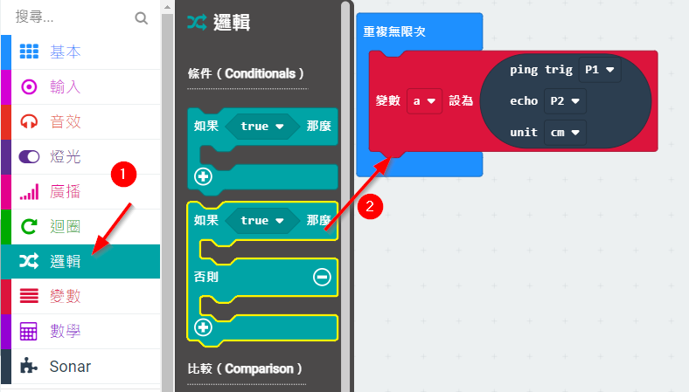
1. 點選邏輯
2. 選擇如果...那麼...否則積木
3.拖曳至重複無限次積木中

Slide 31
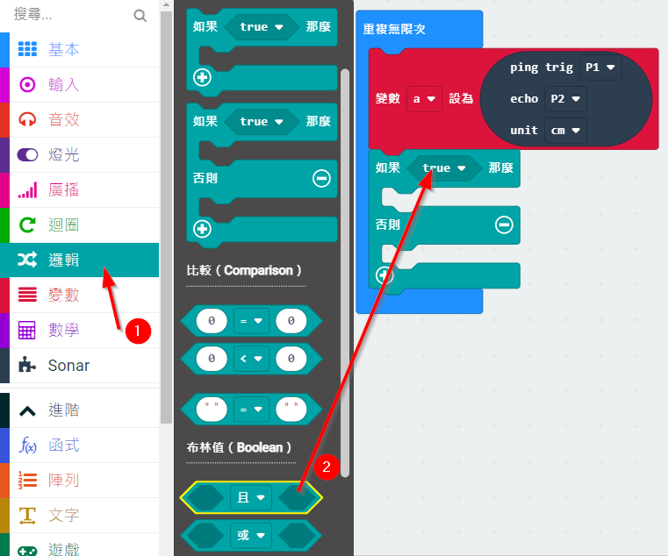
1. 點選邏輯
2. 選擇布林值的...且...積木
3.拖曳至如果...那麼積木中

Slide 32
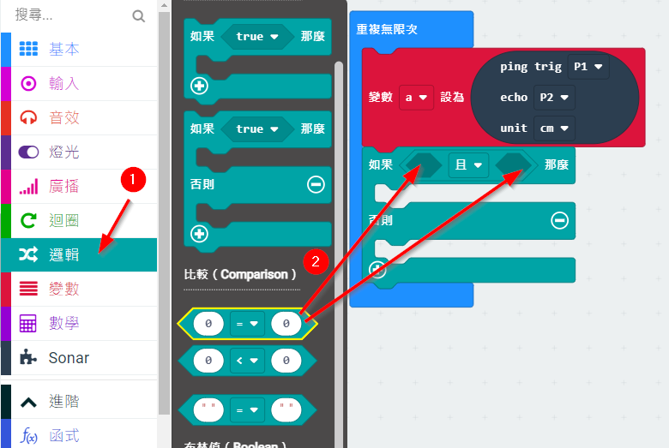
1. 點選邏輯
2. 選擇比較的0=0積木
3.拖曳至如果...且...那麼積木中

Slide 33
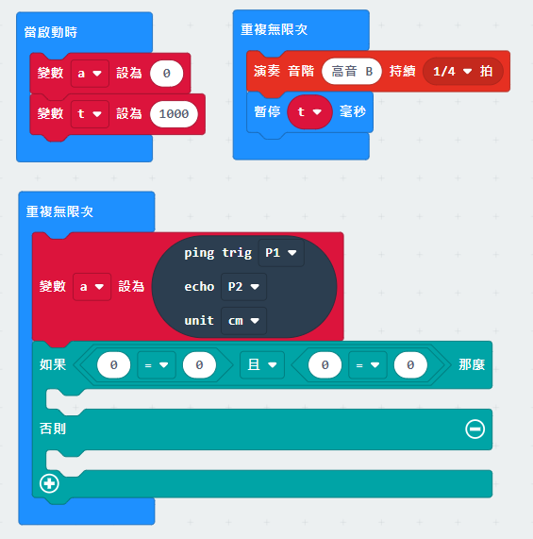
1.完成如右圖

Slide 34
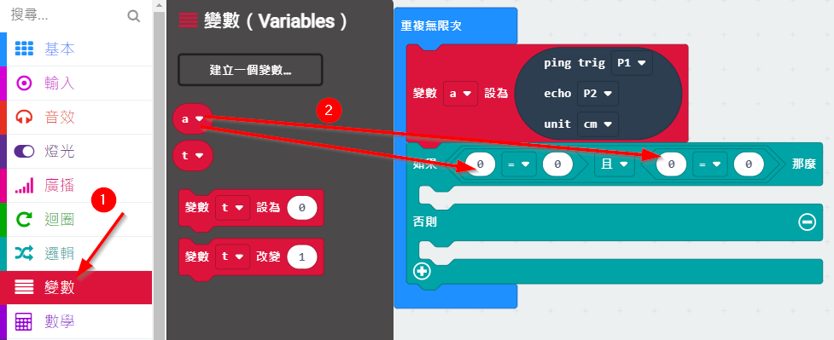
1.選擇變數
2.將變數a拖至0=0積木

Slide 35
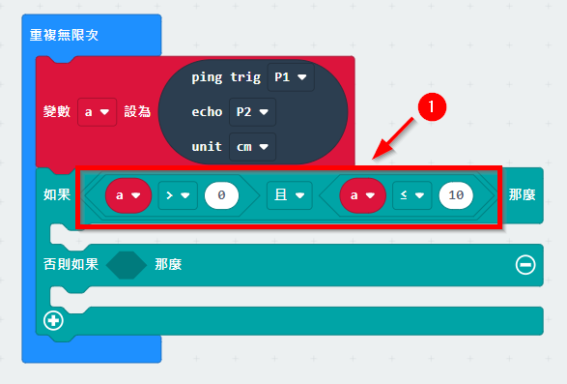
1.將其改成a＞0且a≦10，完成如右圖

Slide 36
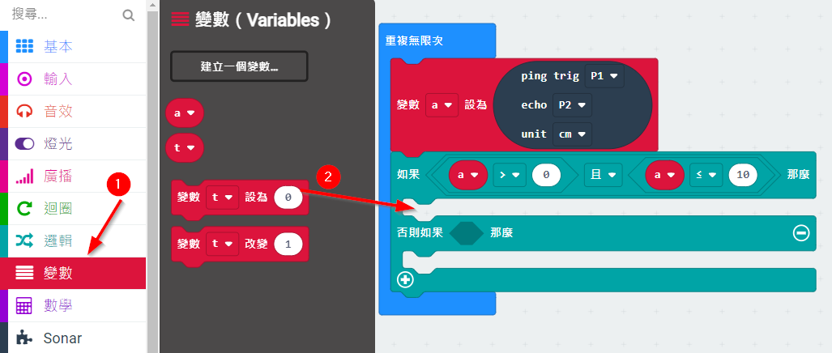
1.選擇變數
2.將變數t設為0拖至如果...且...那麼積木中

Slide 37
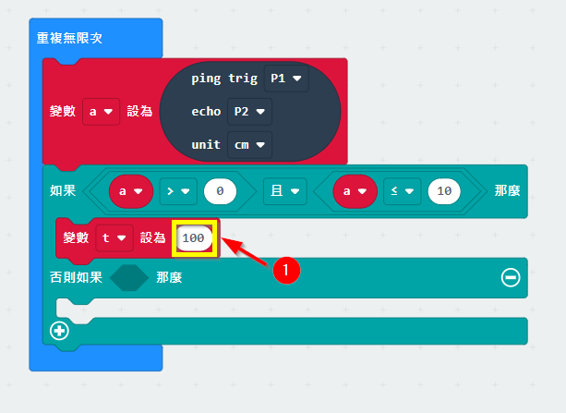
1.將變數t設為0改成變數t設為100

Slide 38
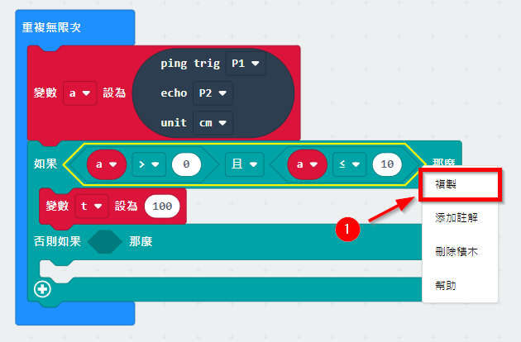
1.選取a＞0且a≦10，按右鍵複製

Slide 39
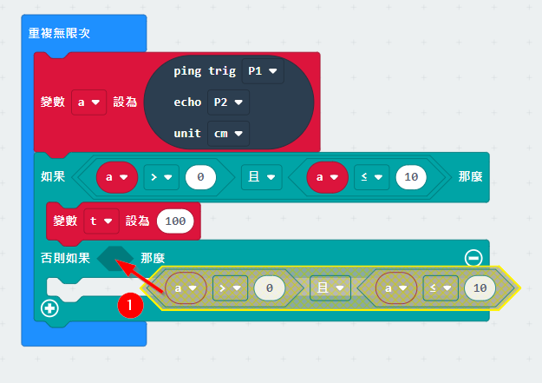
1.將複製的a＞0且a≦10，放入否則如果...那麼...積木中

Slide 40
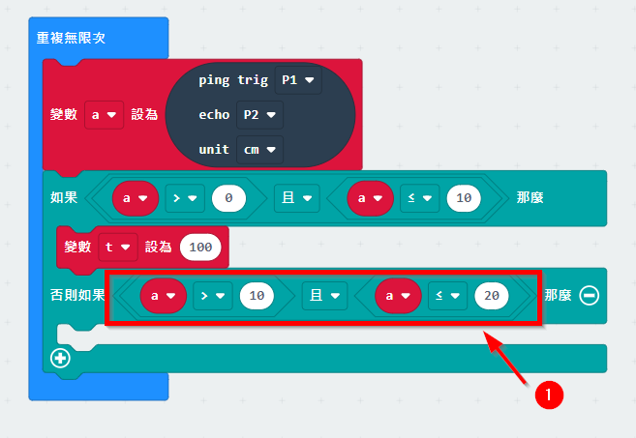
1.將a＞0且a≦10，
改成a＞10且a≦20，
完成如右圖

Slide 41
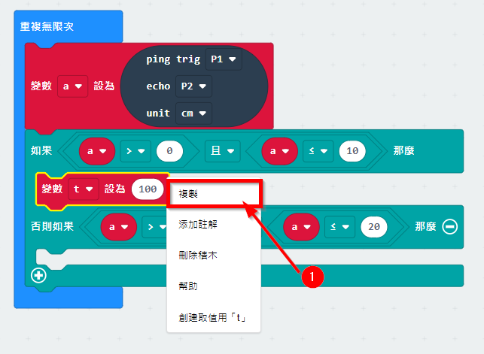
1.選取變數t設為100
，按右鍵複製

Slide 42
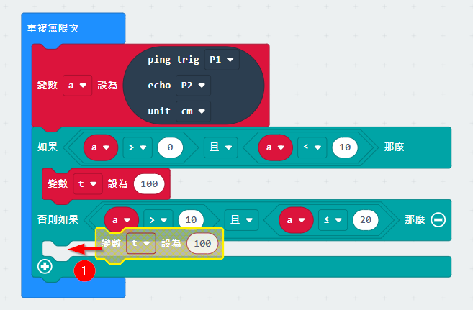
1.將複製的變數t設為100，放入否則如果...那麼...積木中

Slide 43
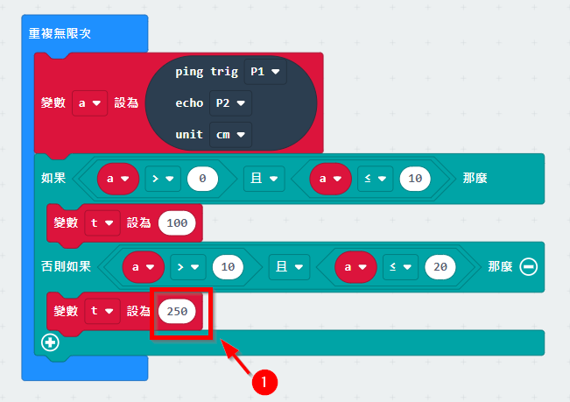
1.將變數t設為100改成變數t設為250

Slide 44
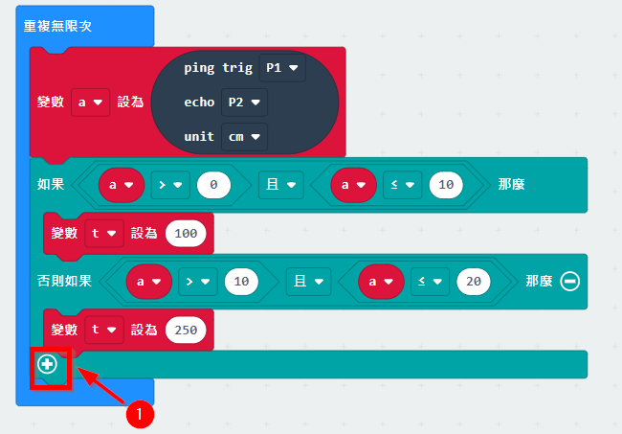
1.點選 ，按兩次，增加兩個邏輯條件積木

Slide 45
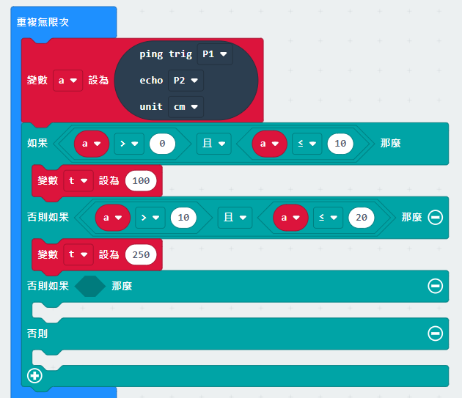
1.完成如右圖

Slide 46
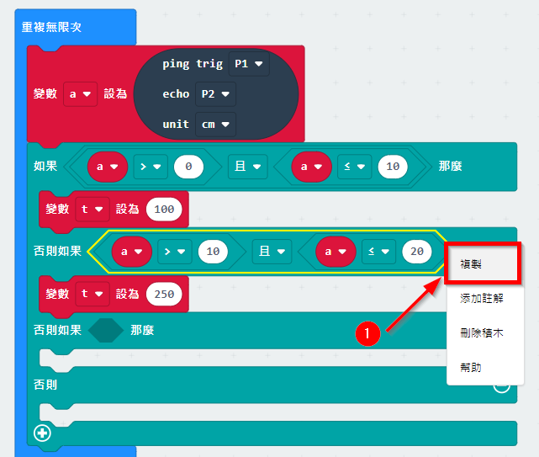
1.選取a＞10且a≦20，按右鍵複製

Slide 47
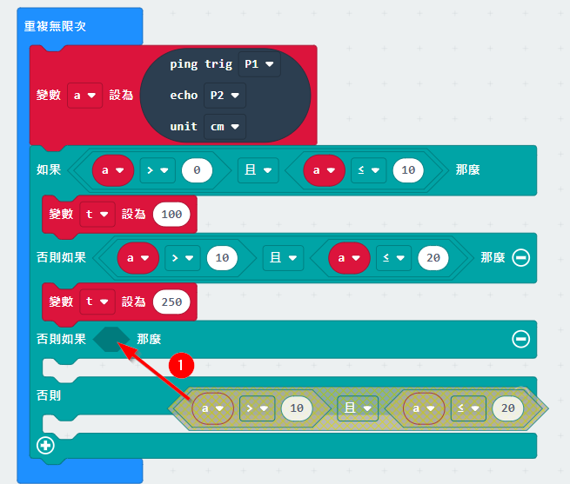
1.將複製的a＞10且a≦20，放入否則如果...那麼...積木中

Slide 48
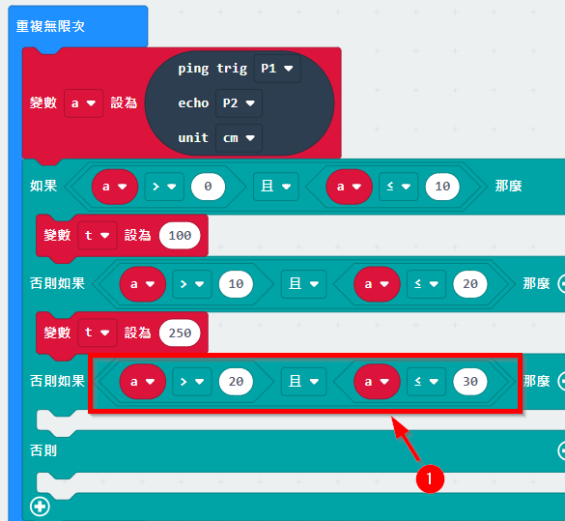
1.將a＞10且a≦20，
改成a＞20且a≦30，
完成如右圖

Slide 49
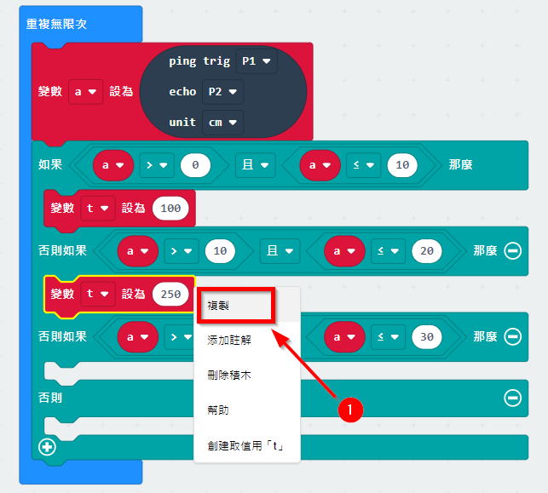
1.選取變數t設為250
，按右鍵複製

Slide 50
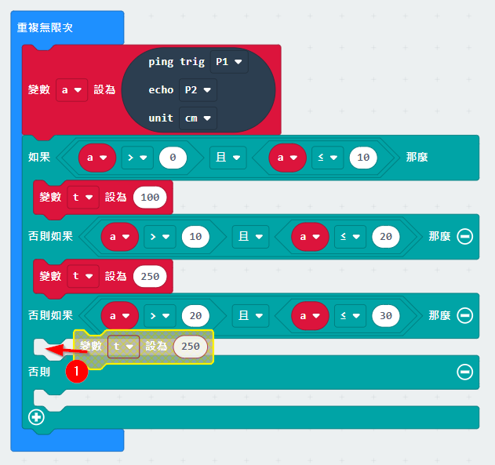
1.將複製的變數t設為250，放入否則如果...那麼...積木中

Slide 51
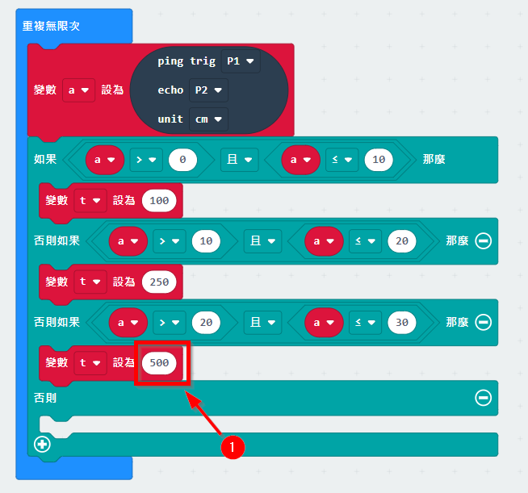
1.將變數t設為250改成變數t設為500

Slide 52
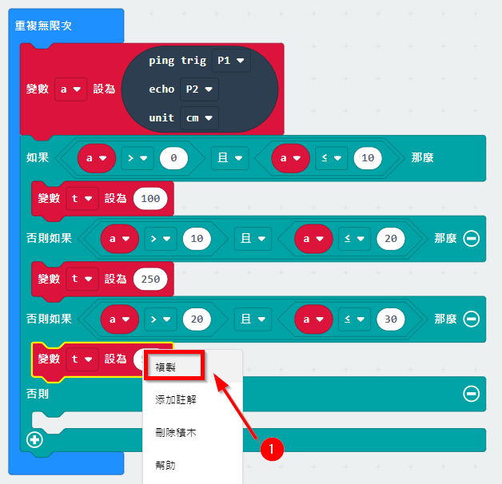
1.選取變數t設為500
，按右鍵複製

Slide 53
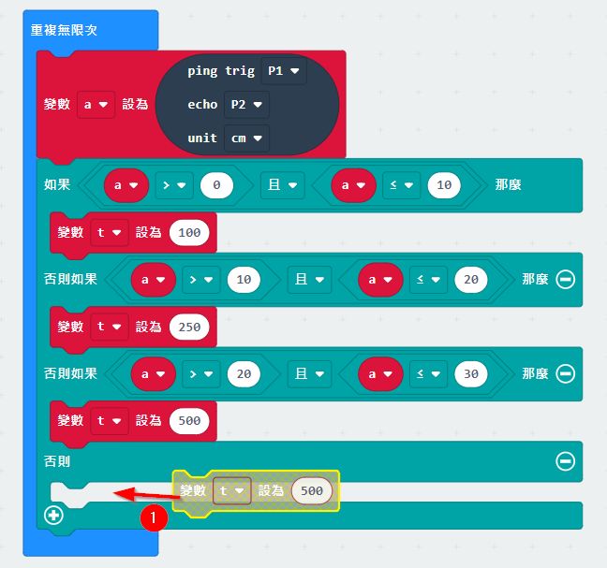
1.將複製的變數t設為500，放入否則積木中

Slide 54
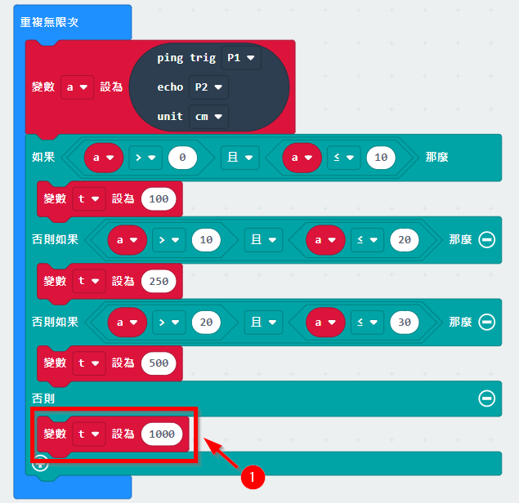
1.將變數t設為500改成變數t設為1000

Slide 55
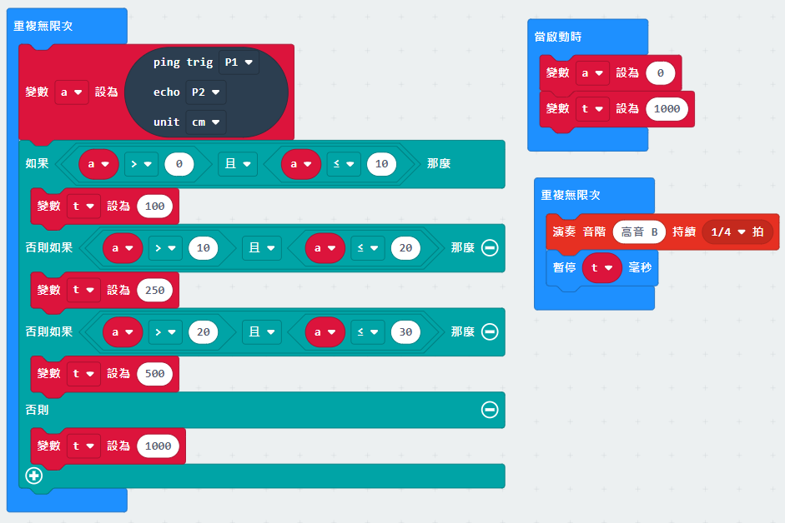
1.倒車雷達程式完成如右圖

Slide 56
程式完成，將microb:bit連接電腦

Slide 57
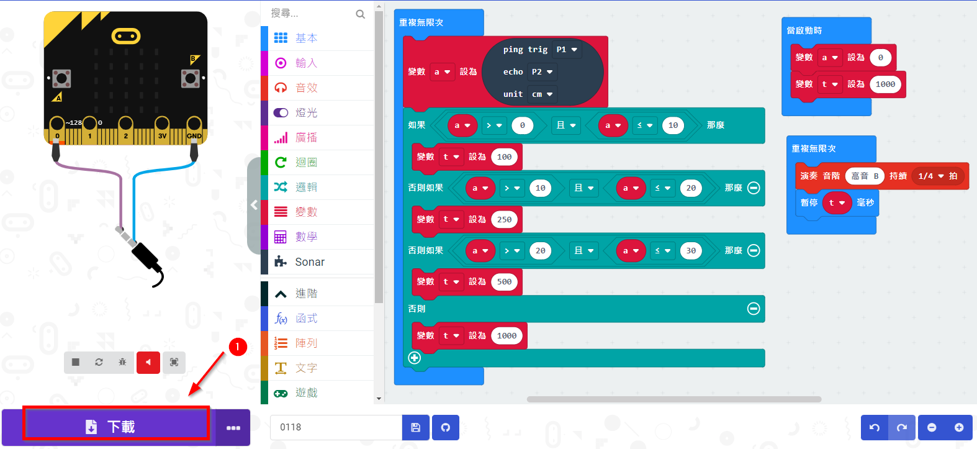
點選下載

Slide 58
小朋友試試看，現在超音波感測器是否在接近物體時會發出「嗶嗶嗶」的聲音呢？？

Slide 59
小朋友，恭喜你已經完成這一個單元，現在你已經可以使用超音波來製作倒車雷達了！

